Slide 1
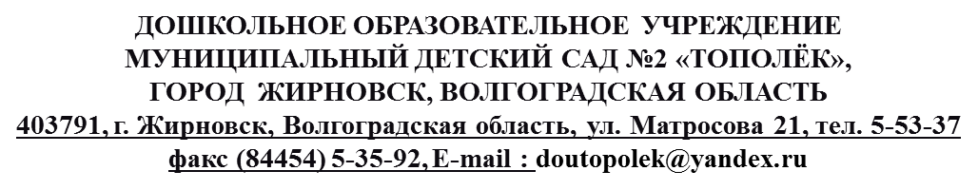
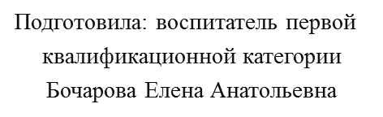
Клуб заботливых родителей.

Slide 2
Целью работы Клуба является – создание условий для доверительных отношений между воспитателем и родителями для обеспечения полноценного развития ребёнка.
В процессе реализации программы деятельности Клуба предполагается решение следующих задач:
1. Совершенствовать систему педагогической поддержки важнейших социальных функций семьи, влияющих на качество семейного воспитания детей дошкольного возраста;
2. Повысить компетентность родителей в вопросах развития и образования, охраны и укрепления здоровья детей;
3. Раскрыть перед родителями функции ДОУ, Повышение социально статуса дошкольного образования;
4. Внедрить эффективные технологии сотрудничества с родителями.
Работа Клуба осуществляется на базе детского сада 1 раз в месяц

Slide 3
Перспективный план работы.
Сентябрь:
1. Обсуждение плана работы Клуба на год, анкетирование родителей на предмет социального заказа. Участники – воспитатель, родители.
2. Круглый стол «Готовим детей к школе. Что это значит?». Участники – родители, учитель начальных классов, воспитатель.
Октябрь:
1. Викторина «Что? Где? Когда?» (по произведениям К. И. Чуковского). Участники – дети, родители, воспитатель.
Ноябрь:
1. Семинар – практикум «Почувствуйте себя волшебниками» (ознакомление родителей с многообразием нетрадиционных техник рисования). Участники – родители, воспитатель.
Декабрь:
1. Развлечение – игровая семейная программа «Зимние посиделки» Участники – дети, родители, воспитатель.
Январь:
1. Тренинг «Игры с мячом для развития речи». Участники – родители, воспитатель.
Февраль:
1. Деловая игра «Папа в жизни ребёнка». Участники – родители, воспитатель.
Март:
1. Вечер отдыха «Хорошо рядом с мамой». Участники – родители, дети, воспитатель.
Апрель:
1. Игровая программа с использованием игровых и здоровьесберегающих технологий «Умники и умницы». Участники – дети, родители, воспитатель.
Май:
1. Конкурсно – игровая программа «Дружная семья». Участники – дети, родители, воспитатель.

Slide 4
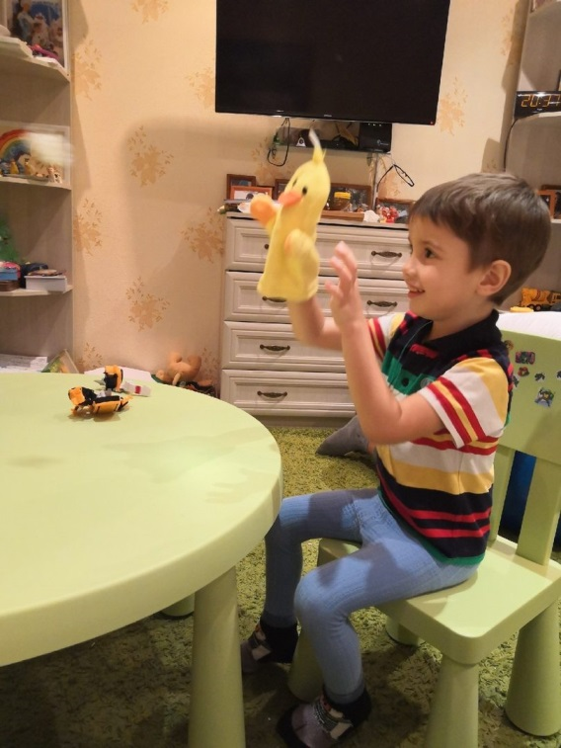
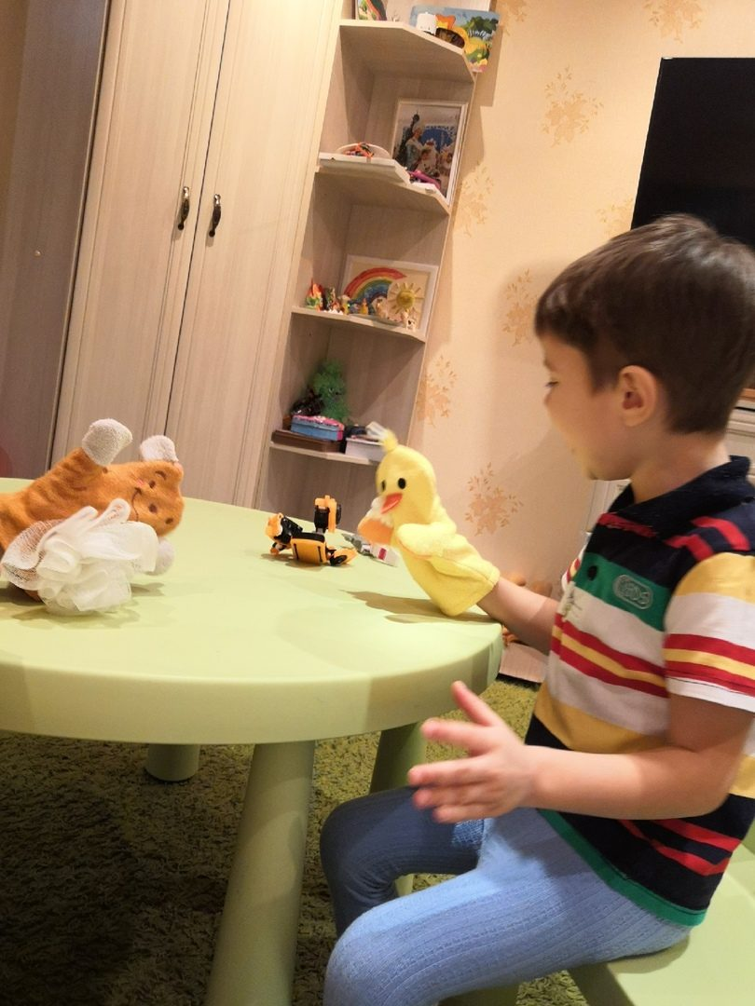
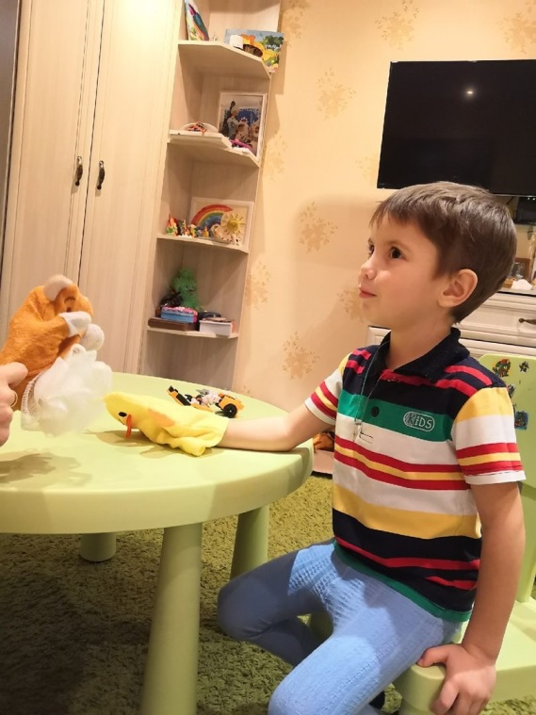
Театрализованные игры

Slide 5
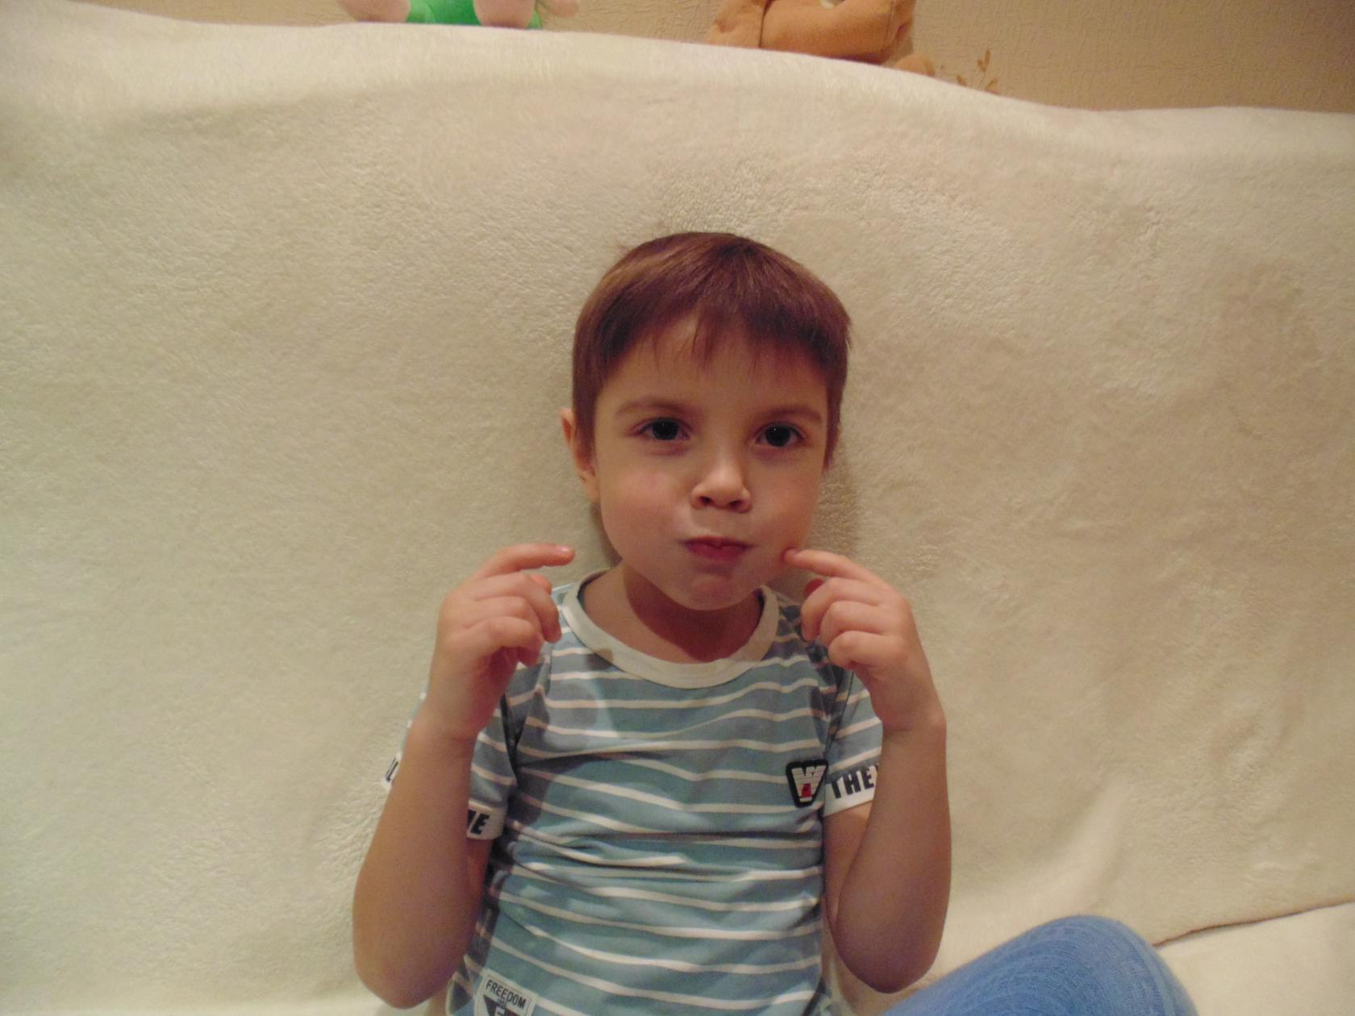
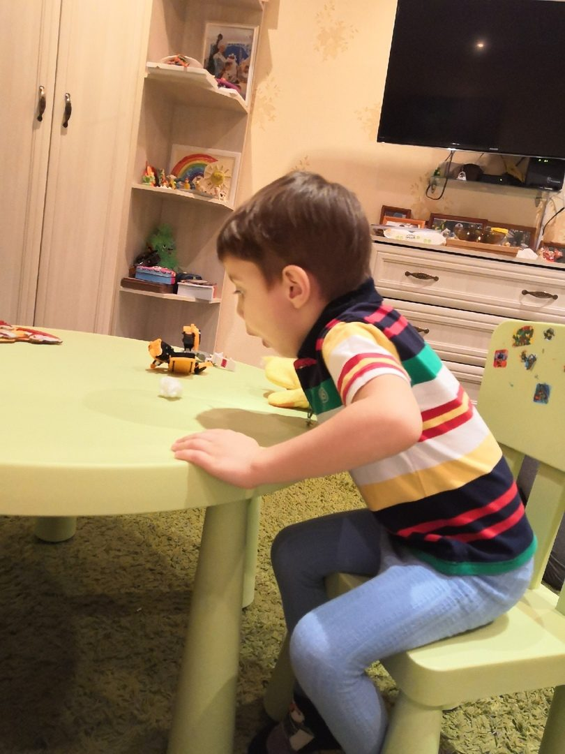
Артикуляционная и дыхательная гимнастика.

Slide 6
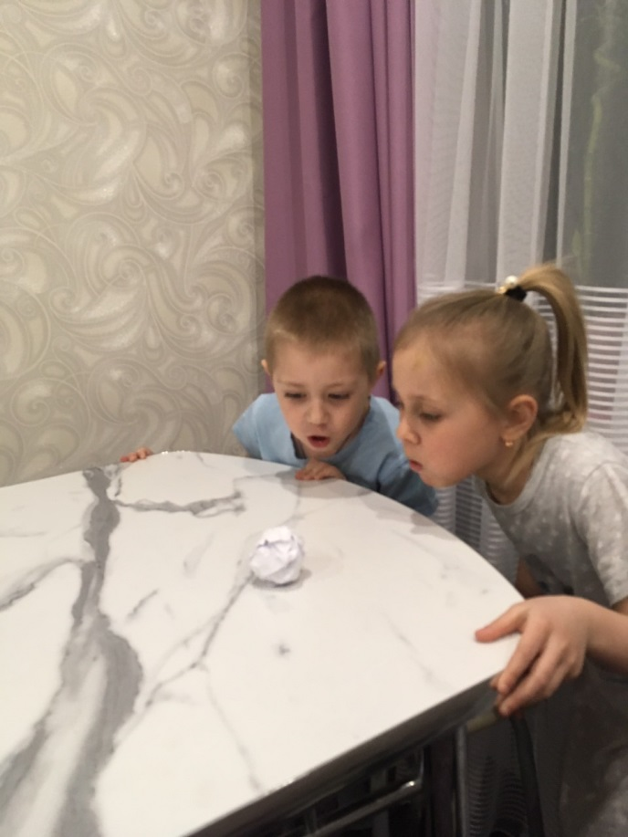
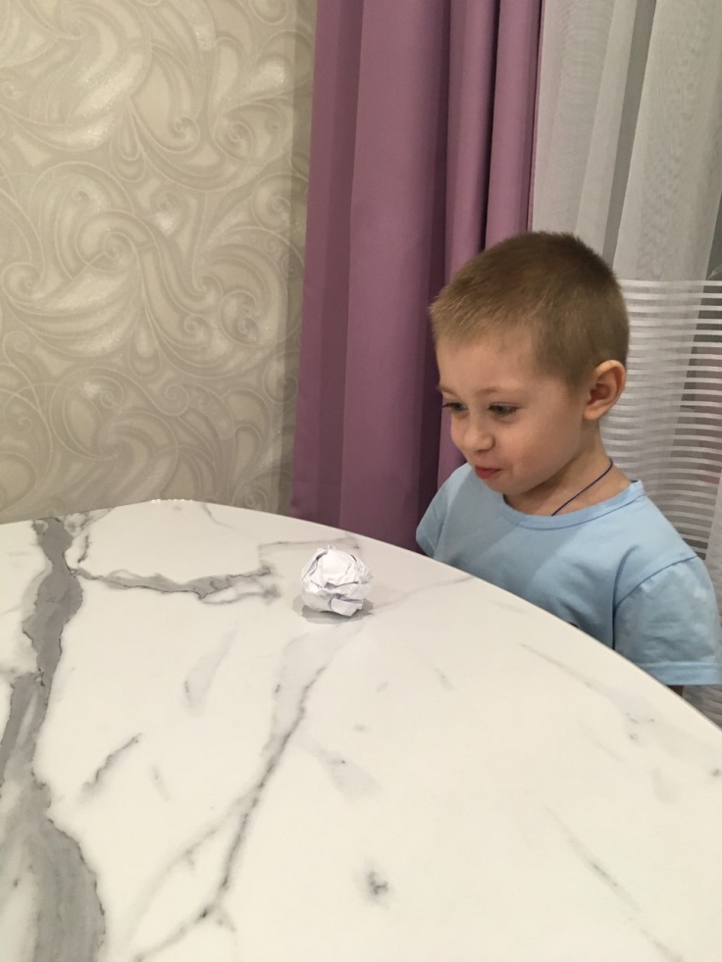
Дыхательная гимнастика
«Воздушный футбол».

Slide 7
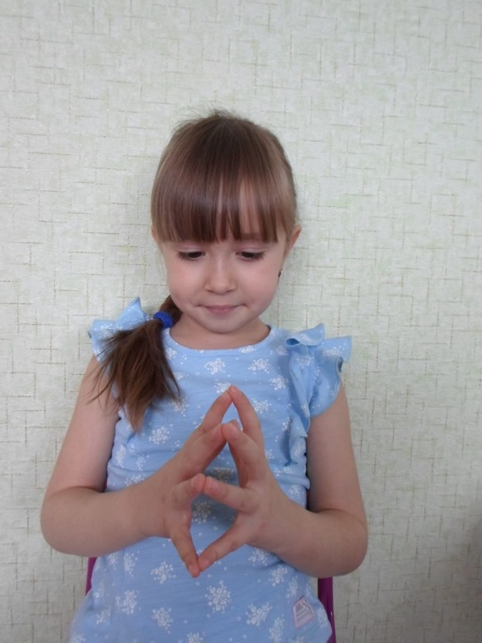
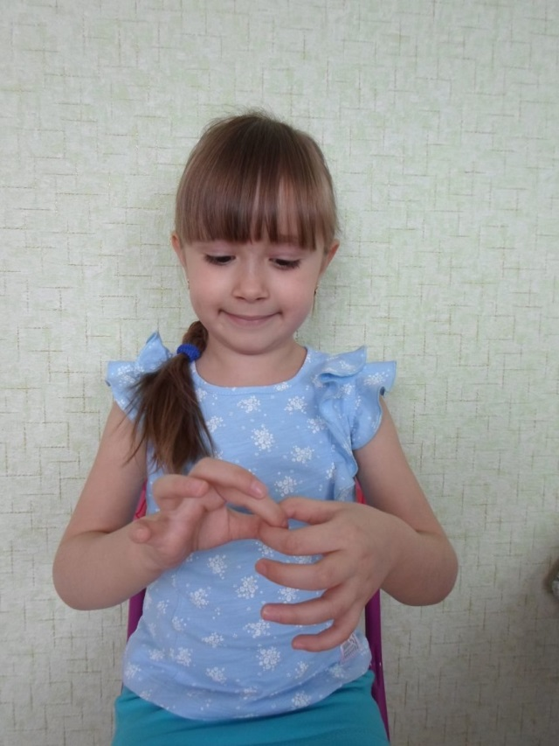
Пальчиковые игры.

Slide 8
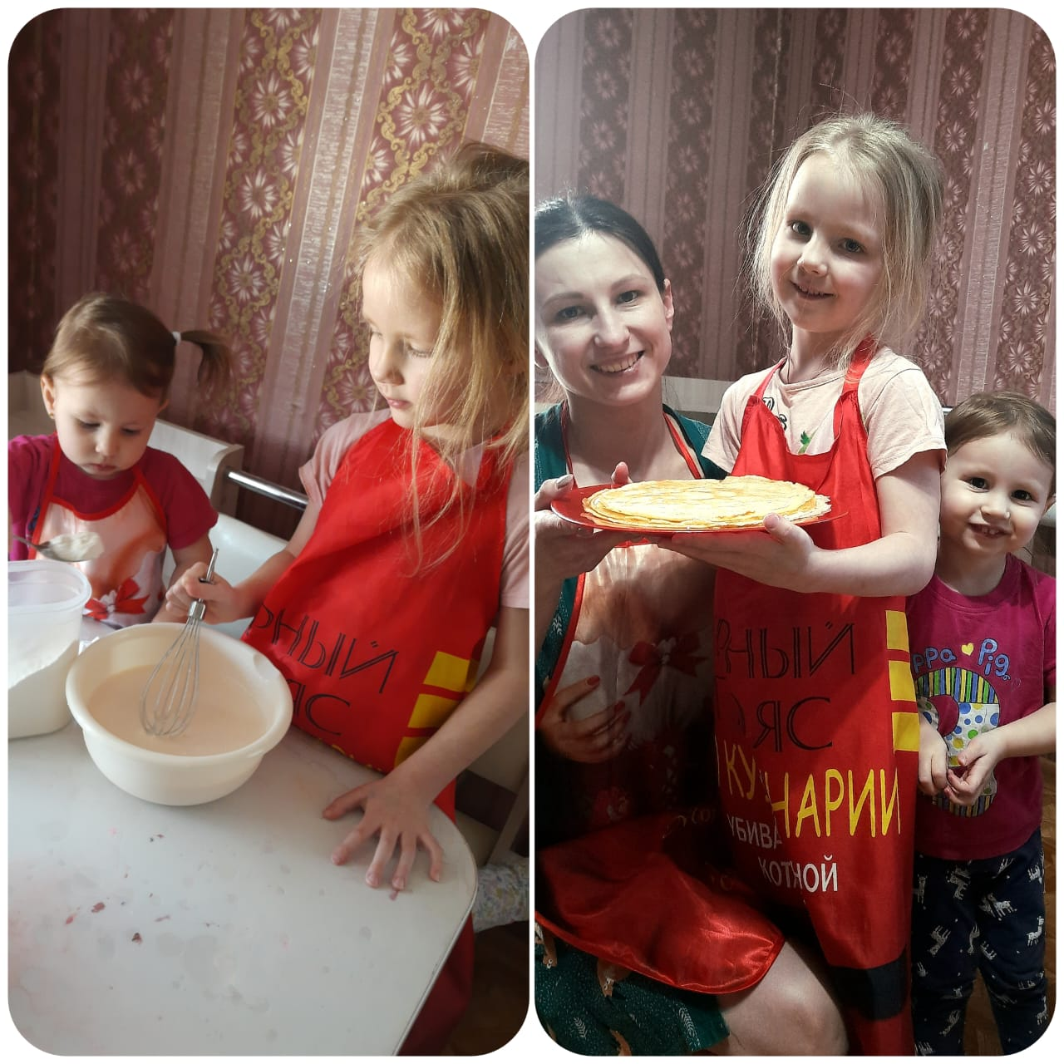
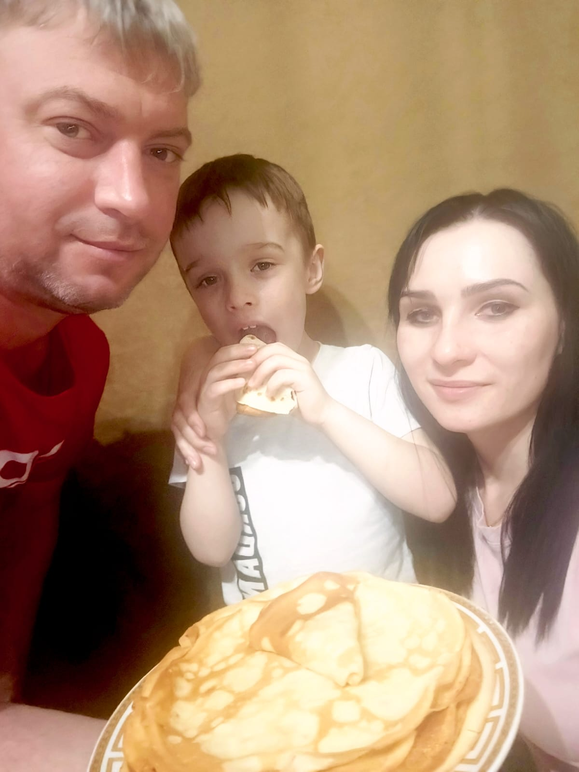
Семейные традиции.

Slide 9
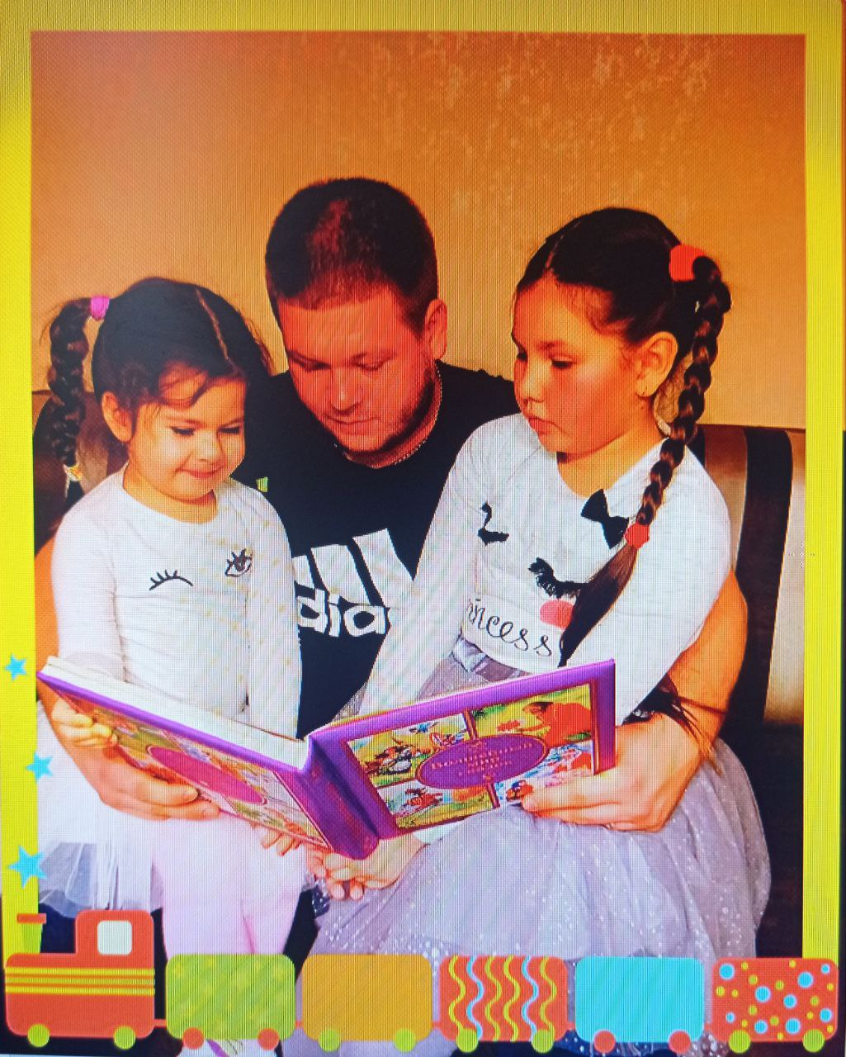
Онлайн акция «Папа почитай»

Slide 10
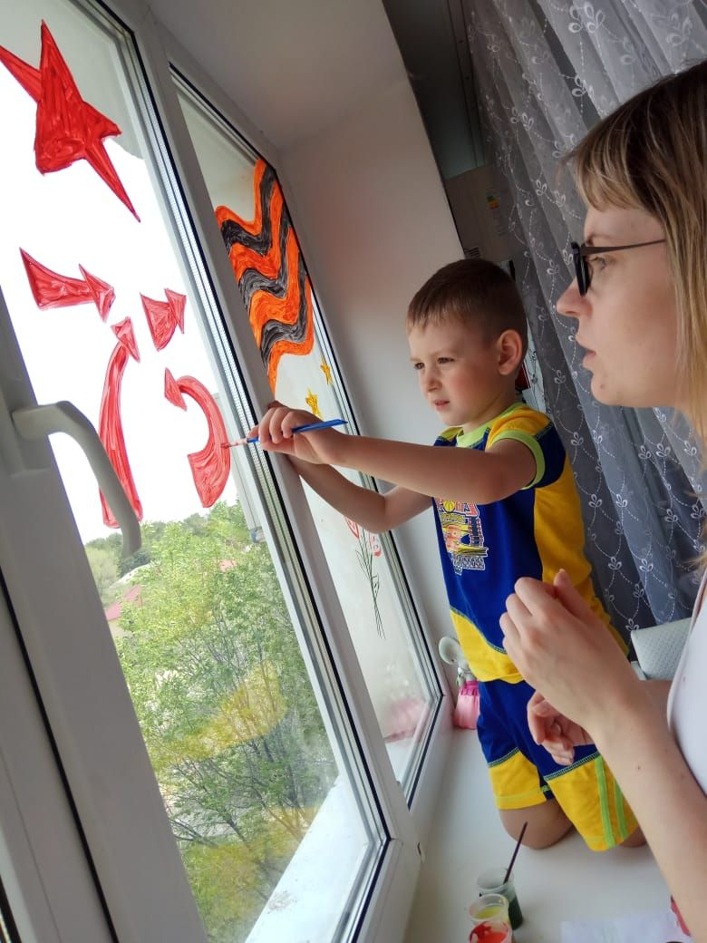
Онлайн акция «Окна Победы»

Slide 11
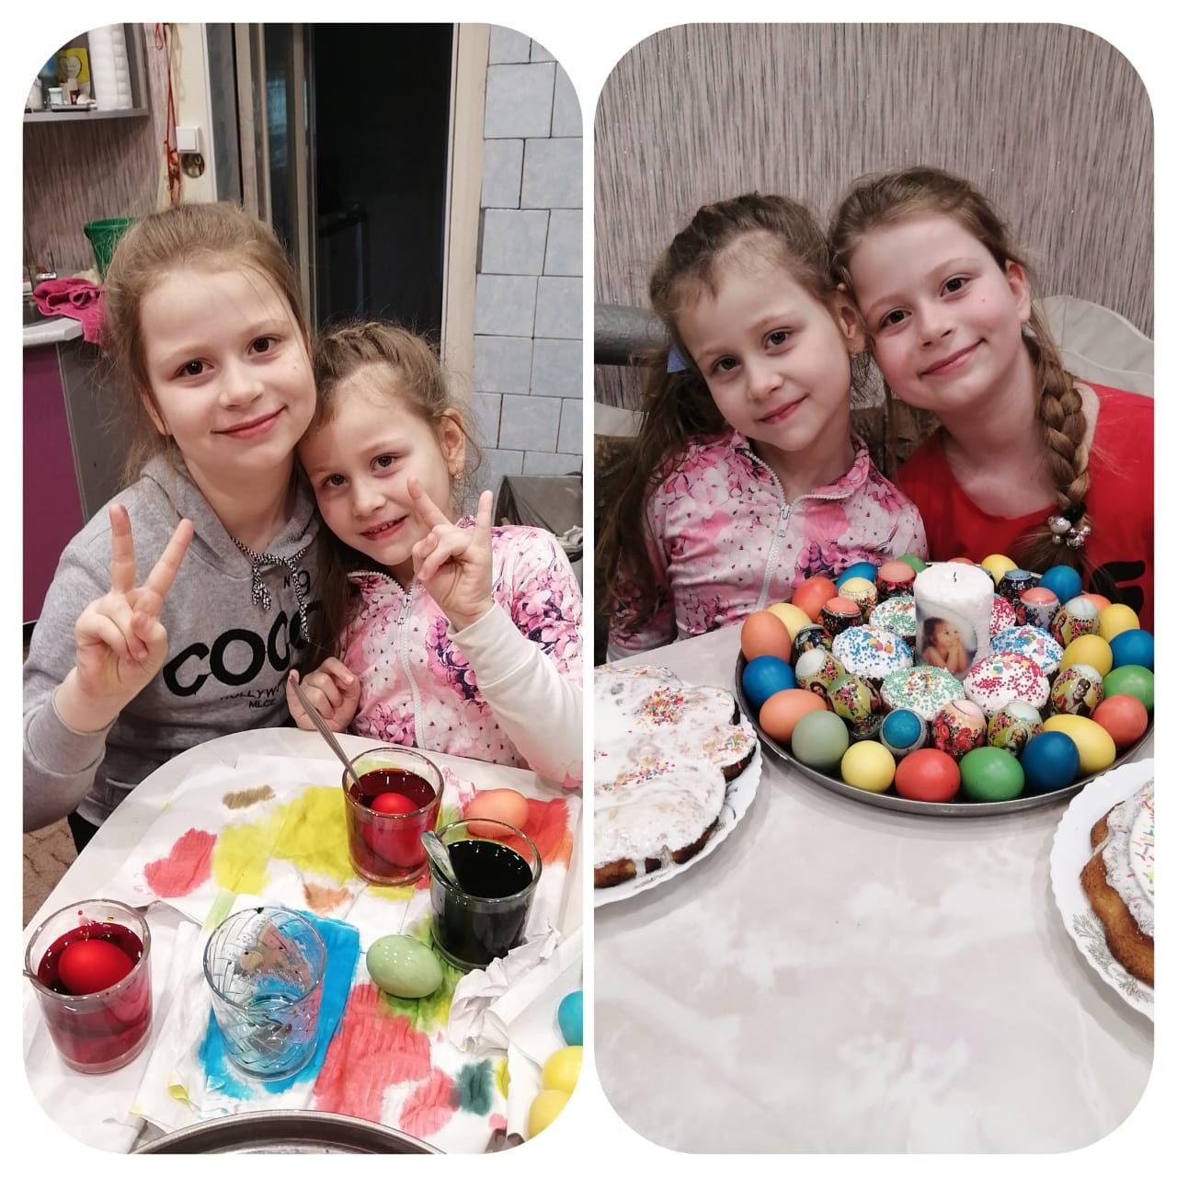
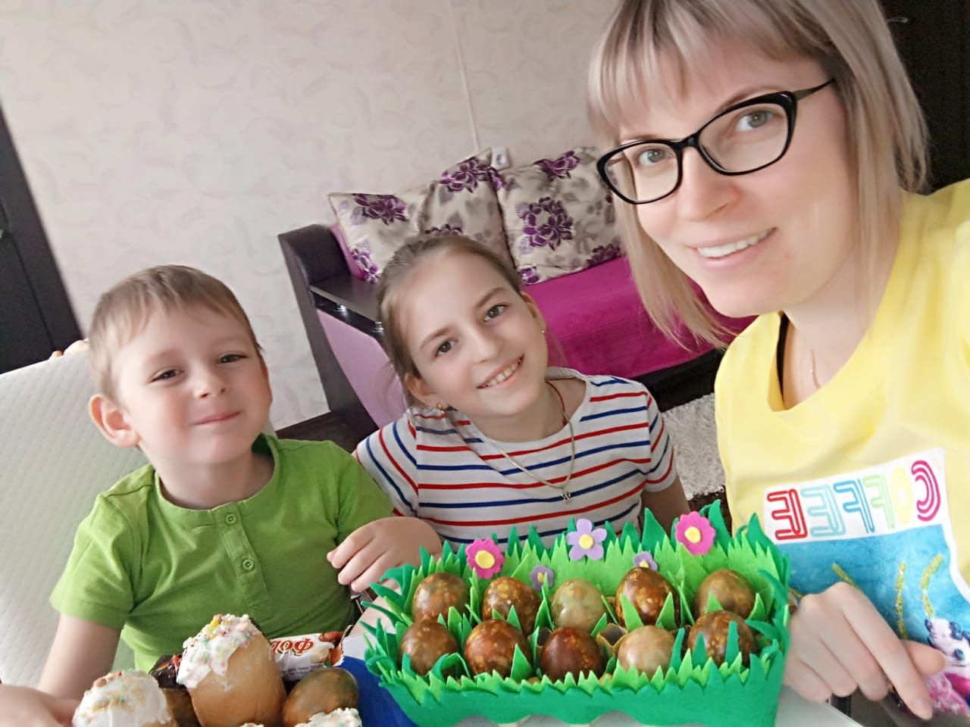
Семейные традиции.

